Slide 1
EKOFARMY
Zeleňáková Martina, 9. třída

Slide 2
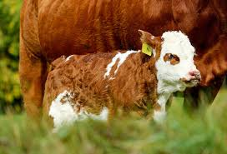
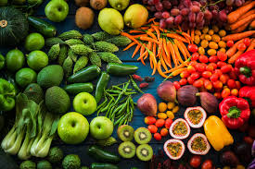
VÝHODY
• mají vysokou nutriční hodnotu
• neobsahují škodlivé látky
• jsou přirozené podmínky pro růst a vývoj

Slide 3
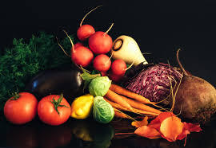
NEVÝHODY
• jsou dražší než dovezené

Slide 4
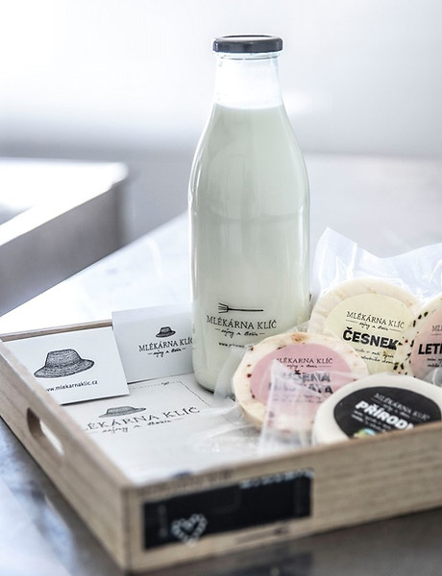
FARMY OKRES ZNOJMO
mlékárna Klíč – Božice
Juhas potraviny – Hrušovany nad Jevišovkou

